Slide 1
Adressage de cellules
Adressage relatif
versus
adressage absolu
Notes:
Nouveau : on insiste sur la partie formation

Slide 2
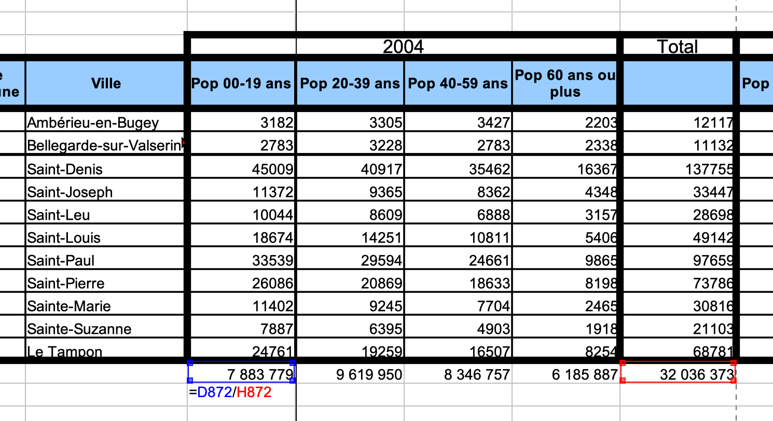
Adressage par défaut = adressage relatif
En D873,
D872 = cellule juste au dessus
H872 = cellule ligne du dessus, 4 colonnes à droite

Slide 3
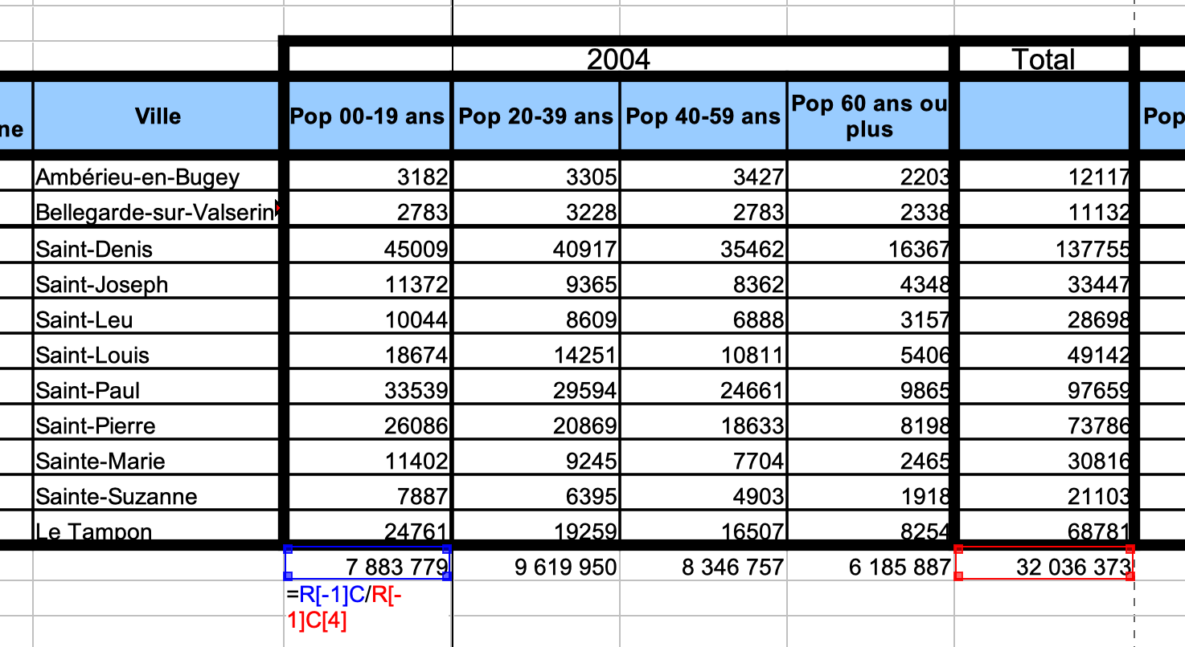
Vérification en mode R1C1/L1C1
Mode R1C1 (R = Row) ou L1C1 = mode d’affichage ou le relatif apparaît clairement dans l’affichage

Slide 4
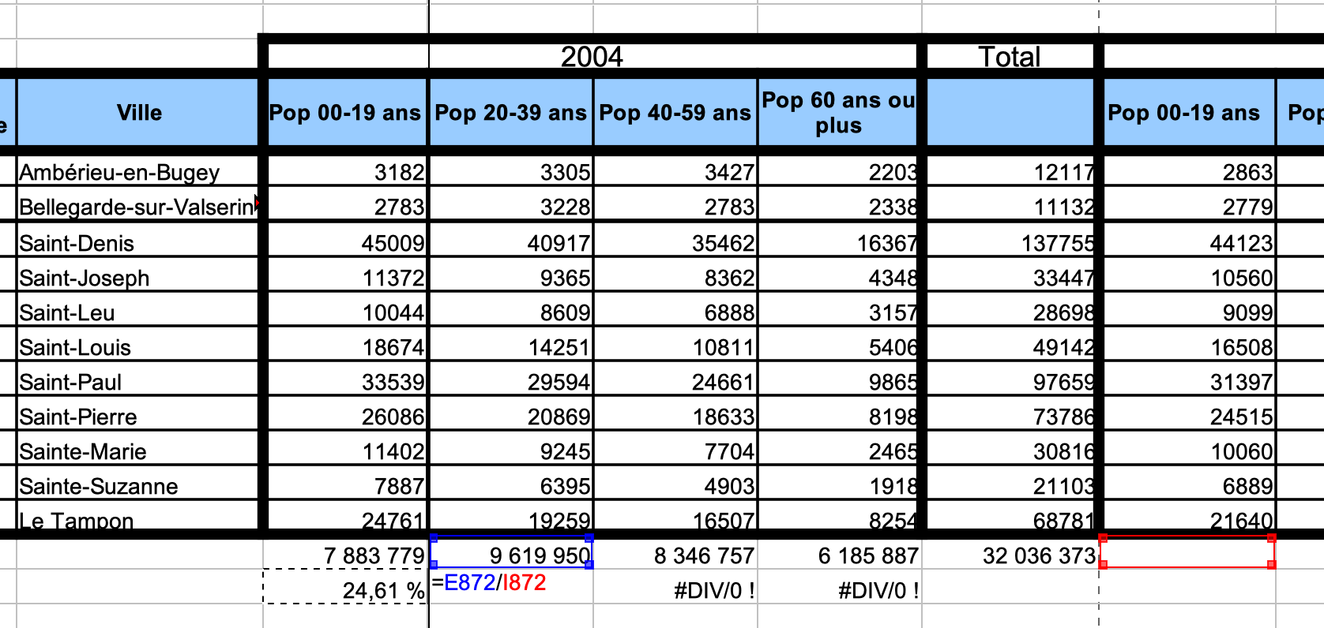
Conséquence → lors copier-coller
Recopie de la cellule D873 sur les 3 cellules à sa gauche ; visualisation de la cellule E873

Slide 5
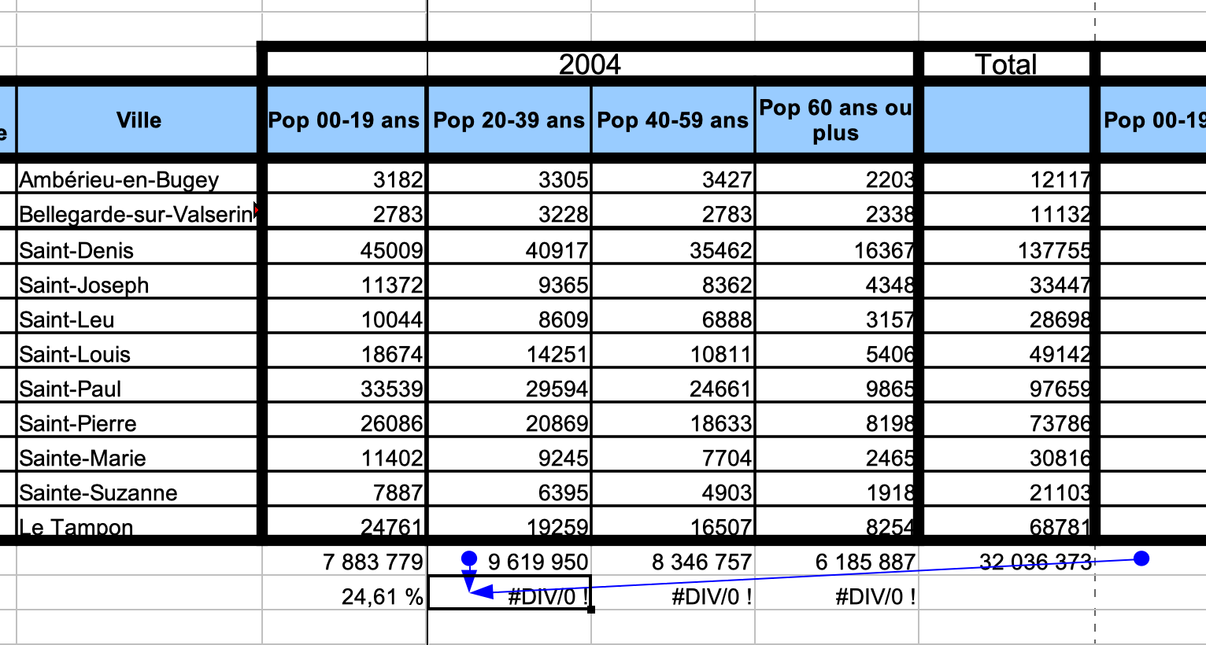
Visualisation du problème avec « repérage des antécédents »
Il est possible de repérer les antécédents (cellules référencées dans un calcul) pour plusieurs cellules

Slide 6
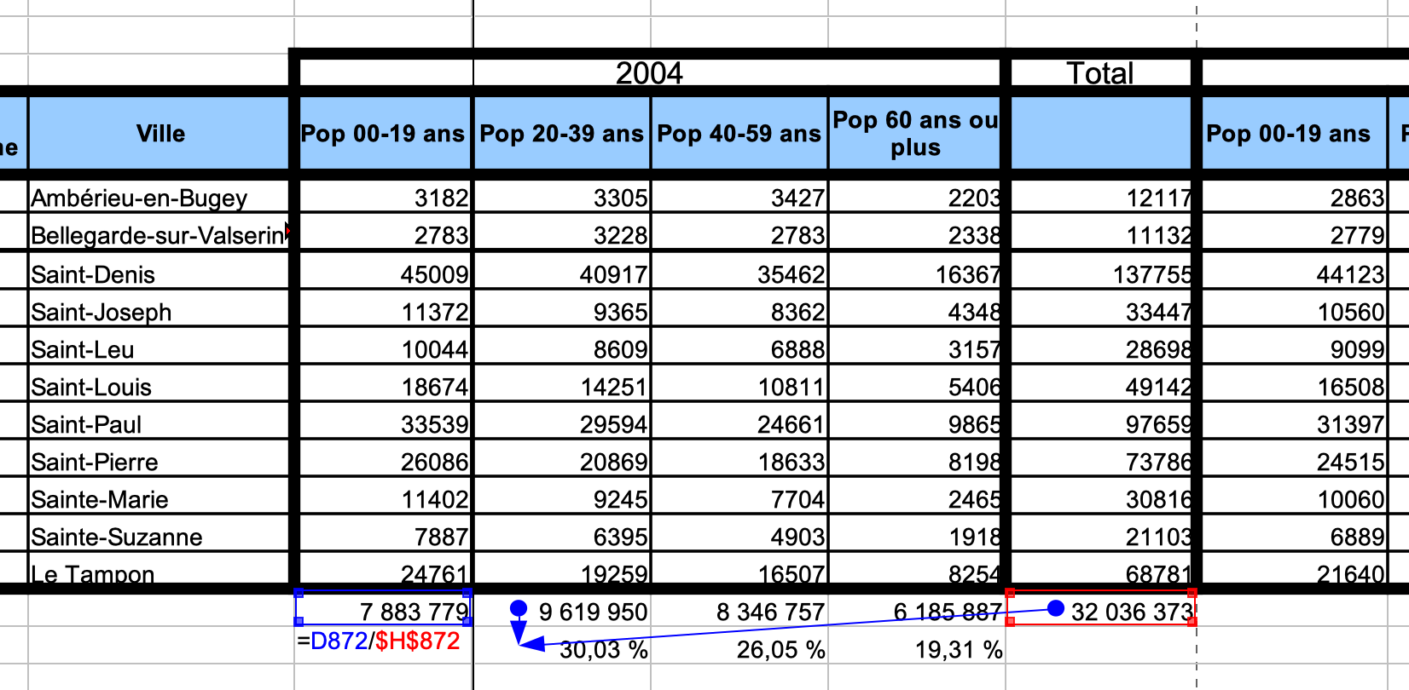
Passage à des références absolues → ajouts $
Référence absolue = non relatives à une cellule référente

Slide 7
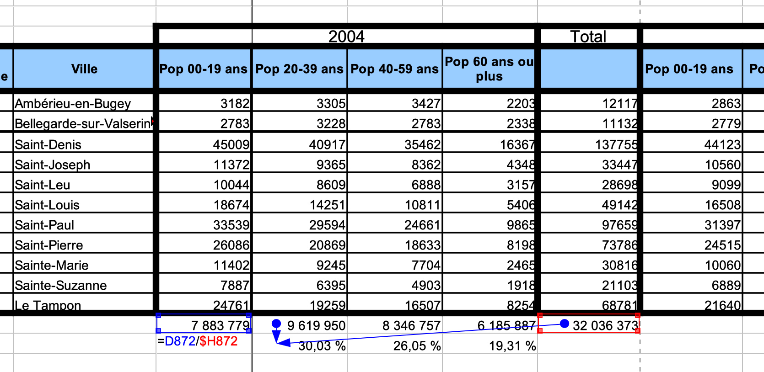
Possibilité de référence semi-relatives (semi-absolues)
Ici $ que devant le nom de colonne → montre compréhension
Dans d’autres cas (voir exercice table de multiplication) : nécessaire

Slide 8
Méthodologie
Si même formule, à référence de cellules près, dans une plage de cellule :
Travailler sur une cellule (généralement la cellule la plus à gauche et en haut) et mettez au point la formule de calcul
Placez les $ pour définir les références (ligne, colonne ou les deux) qui ne doivent pas évoluer lors du copier-coller
Copiez-collez la cellule de base dans les autres cellules de la plage
Vérifiez que les calculs sont réalisés avec les bonnes cellules :
Utilisez le repérage des antécédents
Si souci, reprenez au point 2.

Slide 9
Adressage par nom
Possible de nommer une plage de cellules et d’utiliser ce nom dans des formules
Avantage : formules plus compréhensibles
Inconvénients
Plus difficile à débuguer en cas d’erreur
Moins facile à manipuler en cas de modifications de la plage de celulles à utiliser

Slide 10
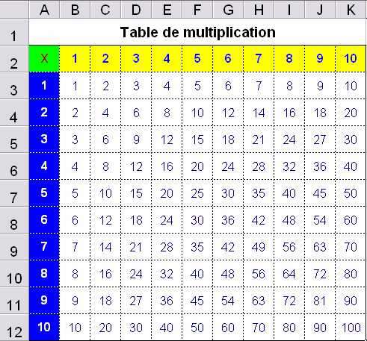
À vous de jouer
Reprenez les manipulations de ces transparents
Exercice : table de multiplication
…

